Slide 1
Лабораторная работа №6 Компьютерный практикум по статистическому анализу данных
Исаев Б. А.
2025
Российский университет дружбы народов имени Патриса Лумумбы, Москва, Россия

Slide 2
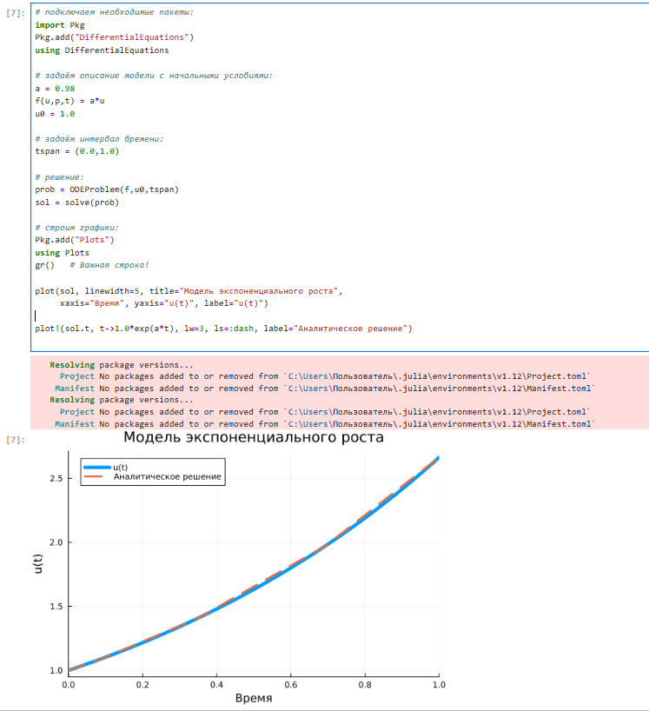
Модель экспоненциального роста
Рис. 1: График модели экспоненциального роста

Slide 3
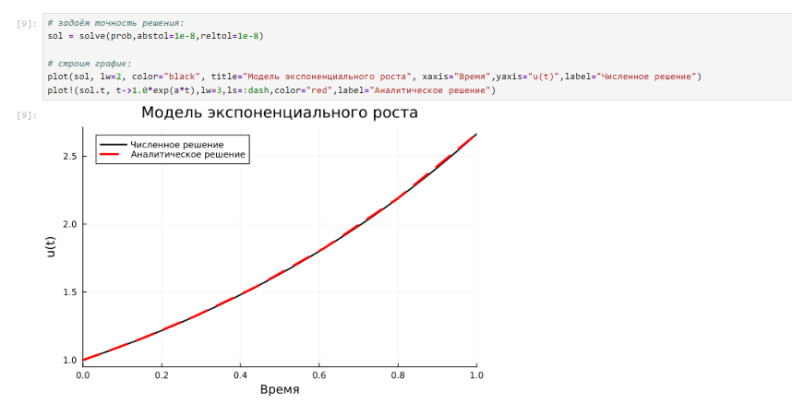
Модель экспоненциального роста
Рис. 2: График модели экспоненциального роста (задана точность решения)

Slide 4
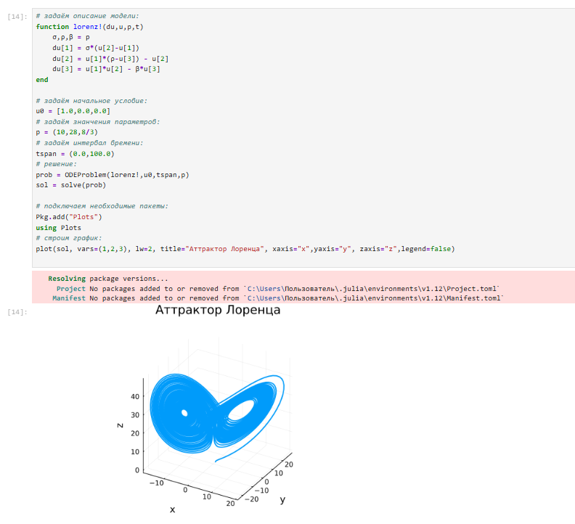
Система Лоренца
Рис. 3: Аттрактор Лоренца

Slide 5
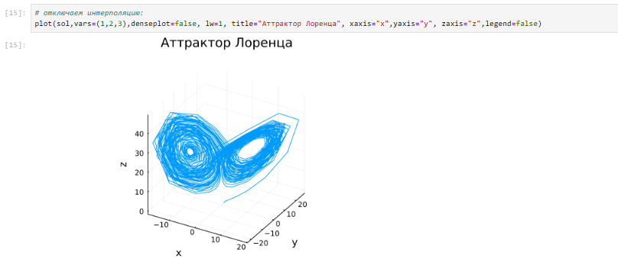
Система Лоренца
Рис. 4: Аттрактор Лоренца (интерполяция отключена)

Slide 6
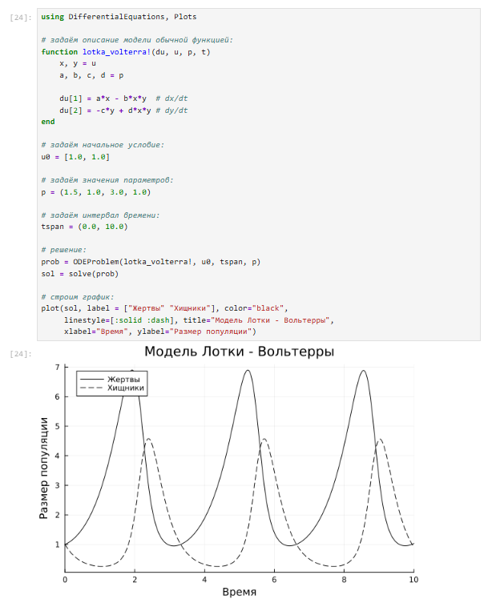
Модель Лотки–Вольтерры
Рис. 5: Модель Лотки–Вольтерры: динамика изменения численности популяций

Slide 7
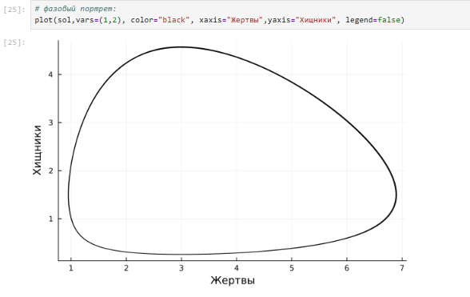
Модель Лотки–Вольтерры
Рис. 6: Модель Лотки–Вольтерры: фазовый портрет

Slide 8
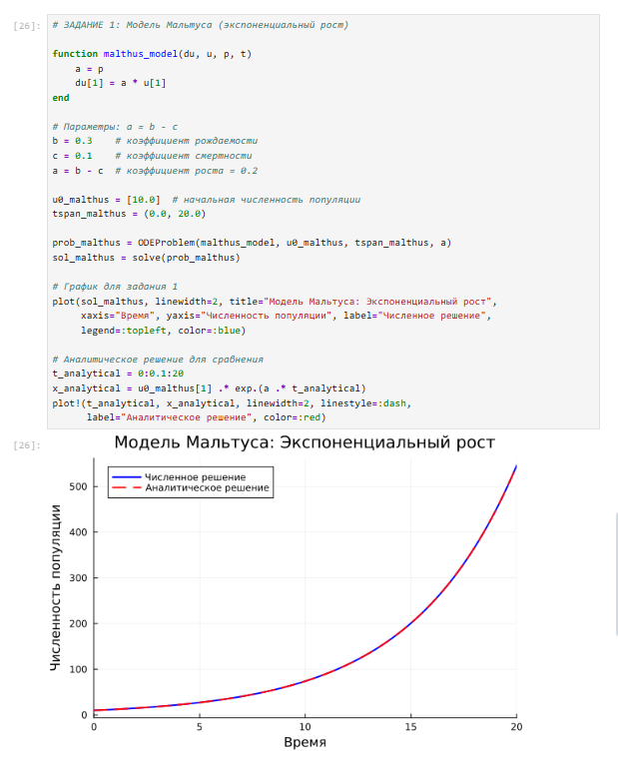
Самостоятельная работа
Рис. 7: Решение задания №1

Slide 9
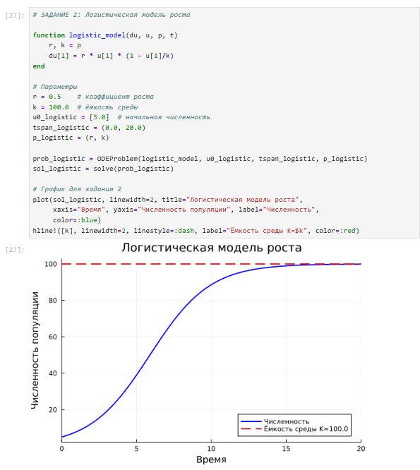
Самостоятельная работа
Рис. 8: Решение задания №2

Slide 10
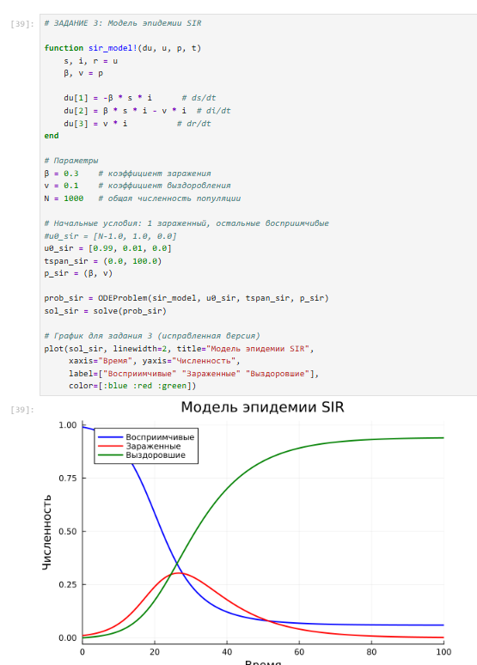
Самостоятельная работа
Рис. 9: Решение задания №3

Slide 11
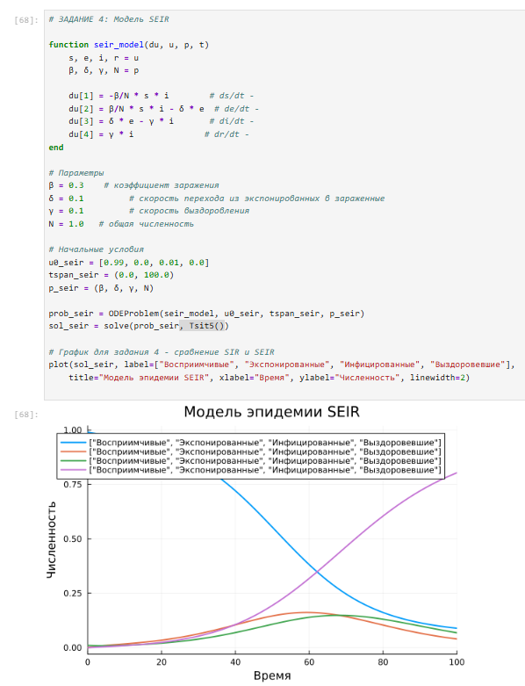
Самостоятельная работа
Рис. 10: Решение задания №4

Slide 12
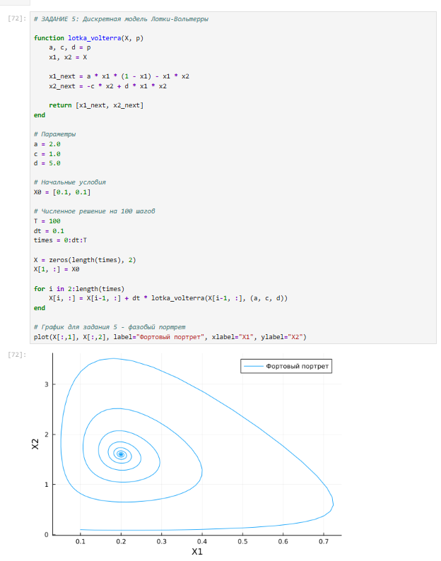
Самостоятельная работа
Рис. 11: Решение задания №5

Slide 13
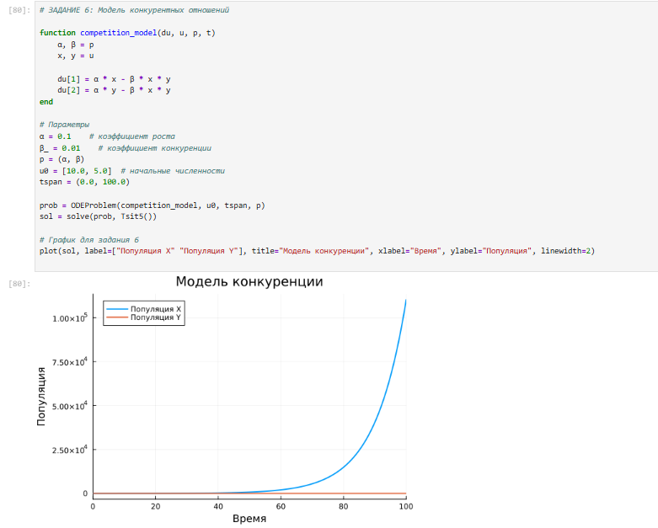
Самостоятельная работа
Рис. 12: Решение задания №6

Slide 14
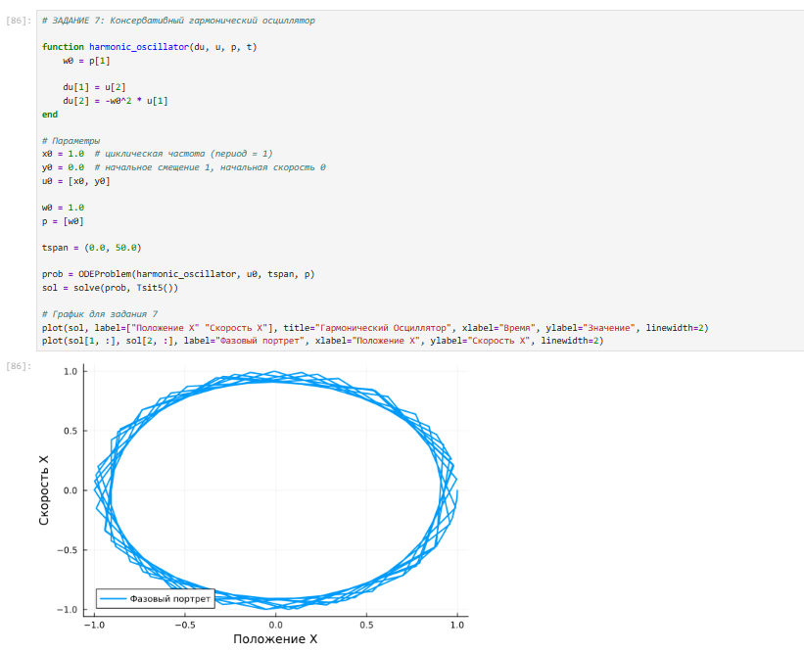
Самостоятельная работа
Рис. 13: Решение задания №7

Slide 15
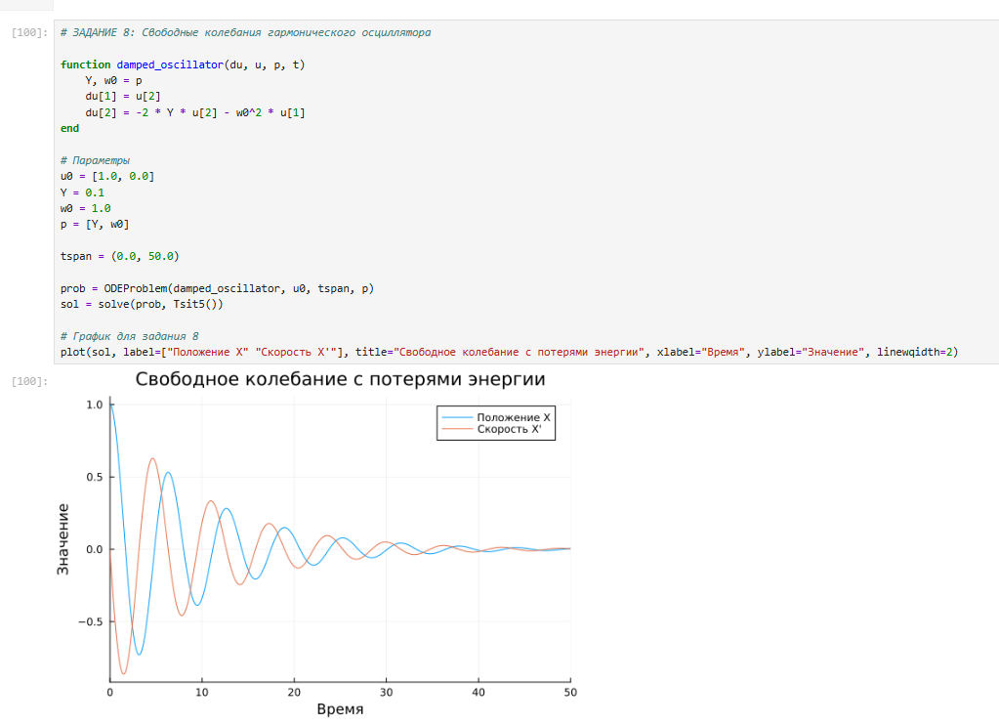
Самостоятельная работа
Рис. 14: Решение задания №8 18/20

Slide 16
Вывод
• В ходе выполнения лабораторной работы были освоены специализированные пакеты для решения задач в непрерывном и дискретном времени.

Slide 17
Список литературы. Библиография
[1] Julia Documentation: https://docs.julialang.org/en/v1/

